Slide 1
영화 관객수 예측
팀 명 | 팀 원 | 학 교

Slide 2
CONTENTS 1
팀 소개
CONTENTS 4
학습 알고리즘
CONTENTS 2
프로젝트 기획
CONTENTS 5
결과 및 결론
CONTENTS 3
데이터 전처리
CONTENTS 6
참고문헌

Slide 3
팀소개

Slide 4
팀 소개
분야 및 주제 명칭
Analysis – 퓨처스리그(영화 관객수 예측)
팀 명 및 구성원
팀 명 : 우리들의 일그러진 스님
구성원 : 팀장 - 강수현 / 팀원 - 여현웅, 한선웅, 김형규
구성원 별 역할
강수현 : 시계열 데이터 set 전처리
여현웅 : 모델 개발
한선웅 : 비시계열 데이터 set 전처리
김형규 : DB 및 ppt 제작

Slide 5
프로젝트 기획

Slide 6

프로젝트 기획
선호 배우의 출연
시계열 데이터
배급사 브랜드
영화의 장르
비시계열 데이터
약 74%

Slide 7
프로젝트 기획
우리가 영화를 선택하는 기준은?
그날 개봉한 것 중에 고르지!
다른 사람이 최근에 많이 본거 보자~

Slide 8
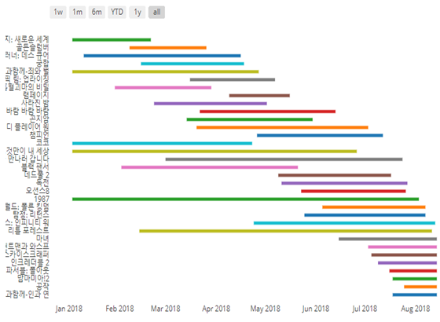
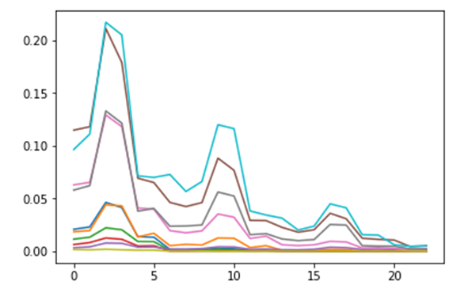
프로젝트 기획
관람객 변화 추이가 비슷하네?
시계열 데이터
!!!

Slide 9


프로젝트 기획
?
뒷부분의 그래프를 예측 할 수 있으면 총 관객수도 알 수 있지 않을까?
Deep learning

Slide 10
데이터 전처리

Slide 11
시계열 데이터
- 변수설명 -
변수 | 대상 기간 | 수집 범위
영화별 일일 관객수 | 2015년부터 2018년에 개봉한 영화 | 개봉일부터 영화가 내릴 떄까지
영화별 일일 상영횟수
D-day

Slide 12
시계열 데이터
- Data Handling -
변수 | 범위 조정 | 결측치 처리
영화별 일일 관객수 | 0에서 1의 값을 가지도록 스케일링 | 개봉전 22일간 또는 개봉후 40일간 데이터가 없는 경우 0으로 대체. (Zero padding)
영화별 일일 상영횟수
D-day

Slide 13
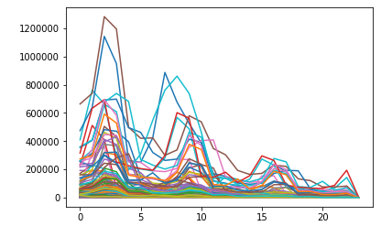
시계열 데이터
- 데이터 확인 -
랜덤하게 200개의 영화 데이터 추출
거의 대부분의 데이터가 바닥에 있어 불균형 발견.
이를 해소하기 위해 오버샘플링하기로 결정.

Slide 14

시계열 데이터
- 오버샘플링 -
V_i = i번쨰 영화에 대한 관객수 평균.
Z_i,t = i번째 영화 t일 차의 관객수.
P_i =모든 영화 데이터셋중 i번째 영화가 선택될 확률
$$v_{i}=1+\frac{1}{t_{o}}\sum_{t=1}^{t_{o}}{z_{i, t}}$$
$$p_{i}=\frac{v_{i}}{\sum{v_{i}}}$$

Slide 15
시계열 데이터
- 오버샘플링 -
앞의 식에 따르면 관객수가 많은 영화는 뽑힐 확률이 상대적으로 높아지고 관객수가 낮은 영화는 뽑힐 확률이 상대적으로 낮아지게 됨.
임의의 2개 또는 3개 또는 4개의 영화 데이터셋을 뽑아 값들의 평균을 구함. 그 평균을 새롭게 생성한 데이터로 사용.
Ex) 영화 A {10000, 25000, ..., 1000}, 영화 B {65000, 80000, ... , 10000}
새롭게 샘플링한 영화 {37500, 52500, ... , 5500}

Slide 16
비시계열 데이터
- 변수설명 -
변수 | 대상 기간 | 설명 | 수집한 이유
Open | 2015년부터 2018년에 개봉한 영화 | 개봉일 | 개봉한 요일의 영향이 있을 것이다.
Nation |  | 제작 국가 | 언어의 차이가 관객수의 차이를 만들어 낼 것이다.
Grade |  | 관람 등급 | 영화의 주고객층이 달라지기 때문에 관객수에 영향을 미칠 것이다.
Genre |  | 장르 | 인기있는 장르가 따로 있을 것이다.
Score |  | 개봉전 평점 | 개봉전 영화에 대한 관심
Director |  | 감독 | 흥행한 영화를 만들어본 감독은 추후작도 흥행할 가능성이 높을 것이다.
Actors |  | 배우들 | 인기있는 배우들이 출연한 영화도 인기있을 것이다.

Slide 17
비시계열 데이터
- Data Handling -
변수 | 가공방법
Open | (월,화, ..., 일)의 요일 정보를 가지도록 항목화 후 Label Encoding
Nation | (한국, 영미권, 일본, 중국, 기타) 분류 후 Label Encoding
Grade | (전체, 12세, 15세, 18세, 청불) 분류 후 Label Encoding
Genre | 두개 이상의 장르를 가진 경우 앞의 하나만 남긴 후 후 Label Encoding
Score | 그대로 사용
Director | 최근 3작의 관객 동원 수 평균(관객 수가 없는 경우 결측치 간주)
Actors | 주요 배우의 최근 3작의 관객 동원 수를 모두 더하고 7개의 클래스로 나누고 Label Encoding (관객 수가 없는 경우 결측치 간주)

Slide 18
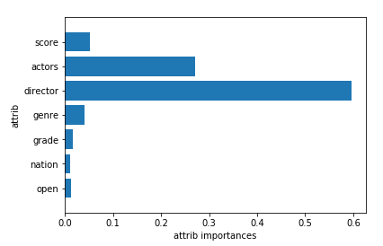

비시계열 데이터
- 데이터 확인 : Random Forest -
랜덤포레스트의 feature importance를 확인한 결과
감독의 관객 동원수가 관객수에 중요한 영향을
끼치는 것으로 확인되어 분석에 사용하기로 결정.

Slide 19
학습 알고리즘

Slide 20



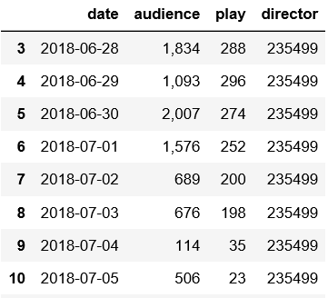
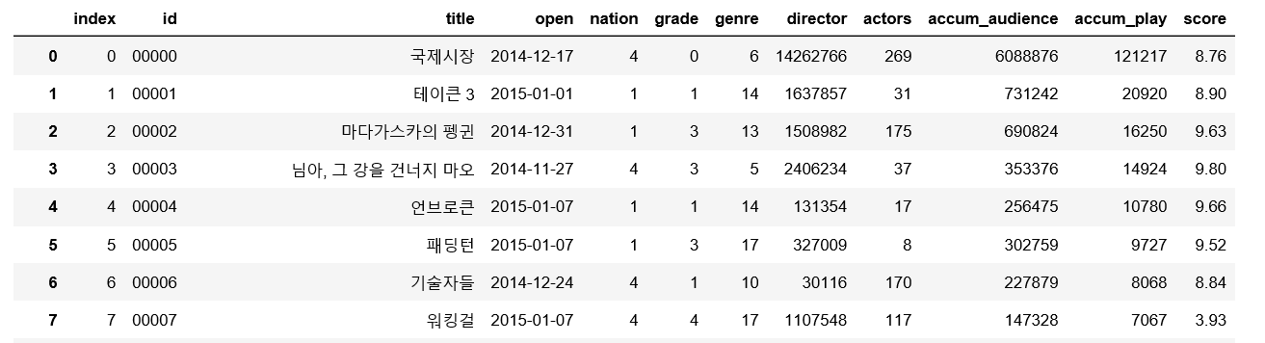
학습 알고리즘
RNN
RNN
Encoder-Decoder
RNN
일별 데이터
총 관객 수
2일치 데이터
총 관객 수

Slide 21
학습 알고리즘
dataY=(1)
dataX=(23,3)
Train data
전체
영화
개수
날짜 index | 관객수 | 상영수 | 감독관객
개봉일
- | Minmax된 데이터
-
-
…
dataY=(1)
dataX=(23,3)
23
3
총 관객수
Traning
RNN Model
X 6000
~10000
Test data
Trained Model
Predict

Slide 22
학습 알고리즘
날짜 index | 관객수 | 상영수 |  | 감독관객
개봉일
- | Zero padding 후 Minmax된 데이터
-
-
23
dataY=(1)
dataX=(23,3)
Train data
3
Traning
RNN Encoder
날짜 index | 관객수 | 상영수 | 감독관객
개봉일
- | Zero padding 후 Minmax된 데이터
-
RNN Decoder
Test data
Predict
Trained Model

Slide 23
POWER POINT PRESENTATION
CONTENTS A
68%
CONTENTS A
53%

